Slide 1
Análisis Numérico
U.T.N. – Facultad Regional Córdoba

Slide 2
Modalidad de cursado presencial
1) Profesores
Clase 1: Teóricos y prácticos
Clase2: Prácticos
2) Condiciones de Regularidad y aprobación directa
 | REGULARIDAD | APROBACIÓN DIRECTA
1º PARCIAL: Sáb 28/09/2024 | 4 (CUATRO) O MAS | 7(SIETE O MAS)
TRABAJOS DE LABOTAROTRIO | TODOS APROBADOS | TODOS APROBADOS
CUESTIONARIO | 4 (CUATRO) O MAS | 7(SIETE O MAS)
2º PARCIAL: Sáb 23/11/2024 o primer turno de examen | 4 (CUATRO) O MAS | 7(SIETE O MAS)
 | RECUPERATORIOS: UNA DE LAS 3 INSTANCIAS (1º PARCIAL o CUESTIONARIO o 2º PARCIAL)

Slide 3
Bibliografía básica de referencia
Señales y Sistemas . Alan V. Oppenheim-Alan Willsky.
Tratamiento digital de señales. Proakis – Manolakis.
Dspguide.com. Steven W. Smith.
Apuntes de Cátedra Modelos Numéricos.

Slide 4
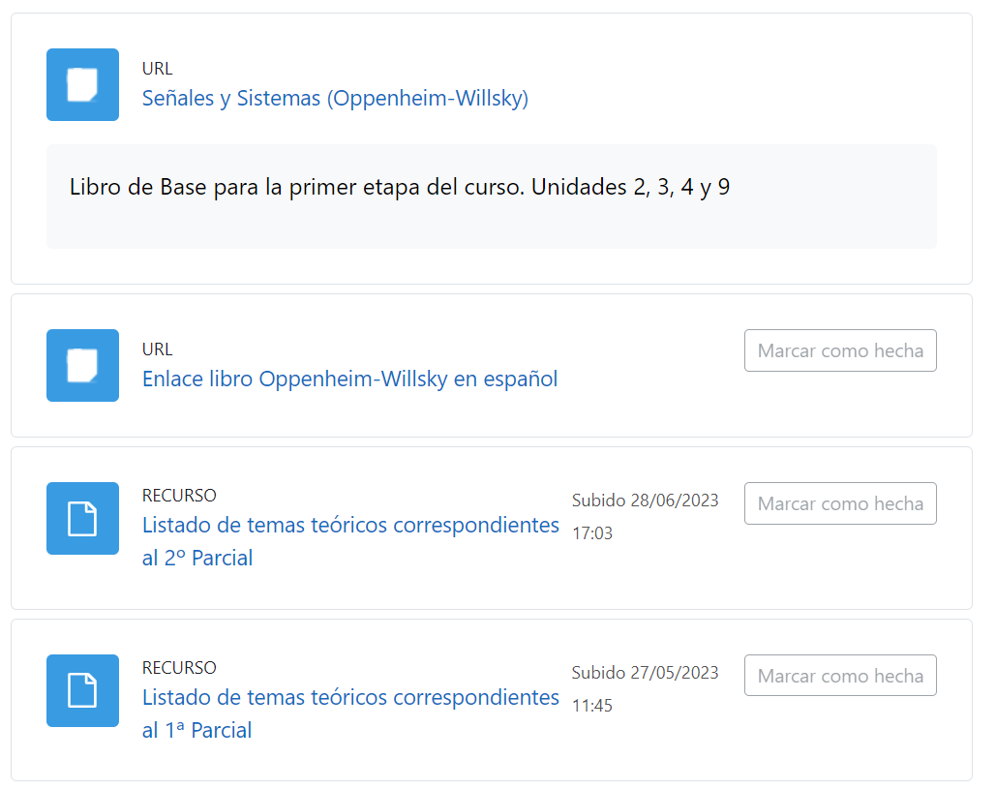
Aula Virtual
1) En el Aula Virtual se subirán archivos con información general (se sugiere bajarlos)

Slide 5
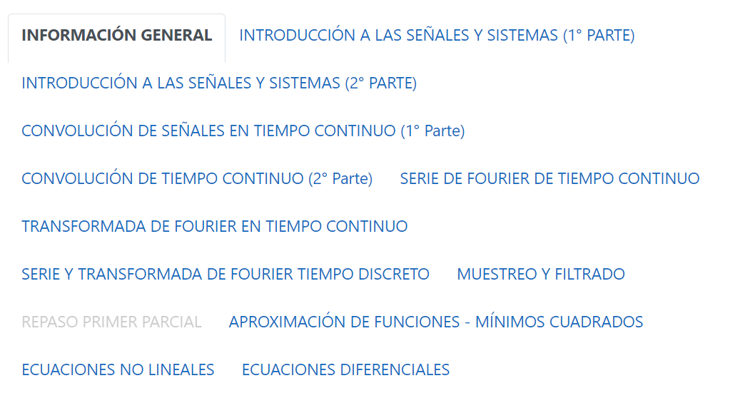
Aula virtual
1) El material se subirá por semana, disponiendo de los Recursos y Actvidades

Slide 6
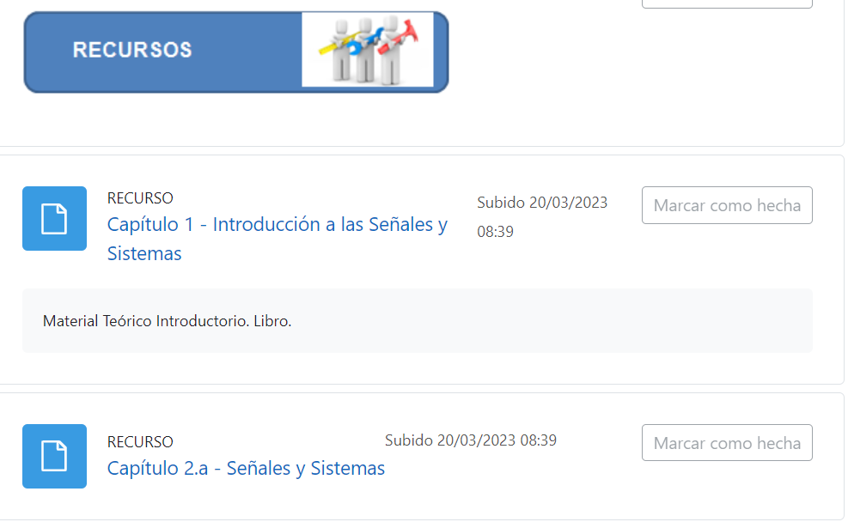
Aula Virtual - Material
1) a) Que se espera del alumno: que lea los recursos previamente a la clase teórica

Slide 7
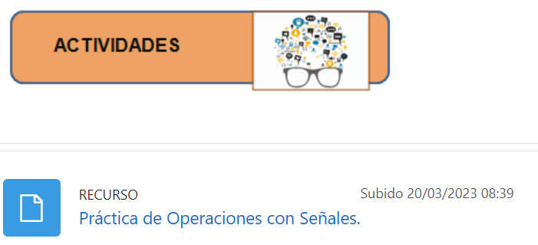
Aula Virtual - Actividades
1) b. Que el alumno realice las actividades solicitadas por los profesores semana por semana y revise el teórico nuevamente después de la clase:

Slide 8
Modalidad de cursado
2) Semana por semana se subirán guías de actividades en el aula virtual.
Es muy importante asistir a la clase de práctico con el teórico revisado y las guías, TP o ejercicios que los docents indican, realizadas.
3) Cumplir y realizar con los trabajos prácticos solicitados en OCTAVE, tener en cuenta que deben estar aprobados para regularizar la materia.

Slide 9
Señales y Sistemas
U.T.N. – Facultad Regional Córdoba
Análisis Numérico

Slide 10
CONTENIDOS PRINCIPALES
Unidad 1 Introducción a las Señales y Sistemas
SEÑALES
Definiciones
Operaciones de Señales: transformaciones de la variable independiente (t) [n]:
Desplazamiento en el tiempo
Escalamiento
Reflexión
Señales Básicas:
Impulso unitario
Escalón unitario

Slide 11
CONTENIDOS PRINCIPALES
SISTEMAS
Definición y Conexión entre los sistemas
Propiedades: Memoria, Invertibilidad, Causalidad, Estabilidad, Linealidad, Invarianza en el tiempo.

Slide 12
Unidad 1 Señales y Sistemas
Sistema: Proceso por el cual la señal de entrada x(t) se transforma en una señal de salida y(t).
X(t) y(t)
Señales:
Se representa matemáticamente como funciones de una o más variable dependientes en función de una o más variables independientes.
Las señales pueden describir una variedad muy amplia de fenómenos físicos.
En este curso nos enfocaremos en señales que involucren una sola variable independiente y por conveniencia nos referiremos a la variable independiente como el tiempo y la llamaremos:
“ t ” en tiempo continuo “ n ” en tiempo discreto
SISTEMA

Slide 13
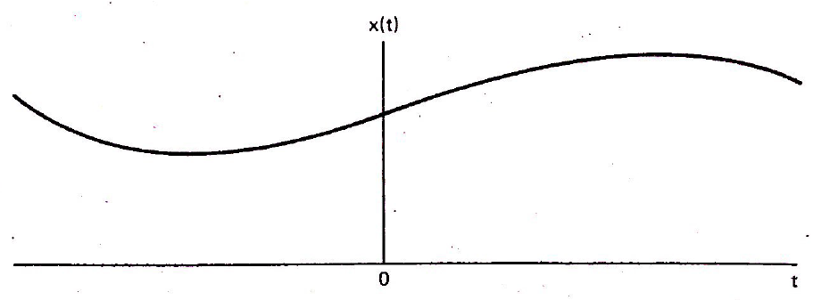
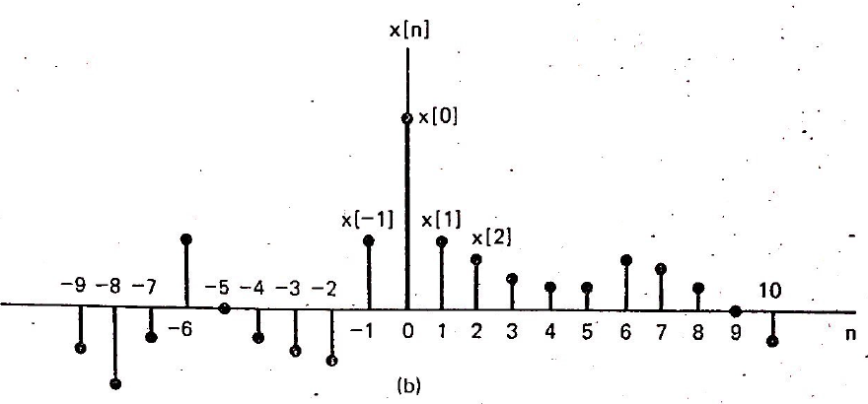

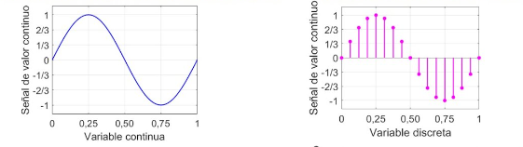
Señales
tiempo continuo
tiempo discreto
Estas señales están definidas para una sucesión continua de valores de la variable independiente.
La variable independiente adopta solo valores enteros: tiempos discretos.
Una señal en tiempo discreto puede representar “ muestras “ sucesivas de un fenómeno en el cual la variable independiente es continua

Slide 14
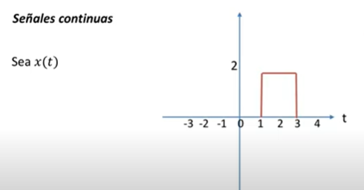
Operaciones de las Señales en tiempo continuo
Transformaciones de la Variable Independiente (t)
Transformaciones de la variable t:
x(t)
1. Desplazamiento
2. Escalamiento
3. Reflexión
Desplazamiento en el tiempo x ( t – t₀) ó x ( t + t₀)
Determinar: x ( t – 3)

Slide 15
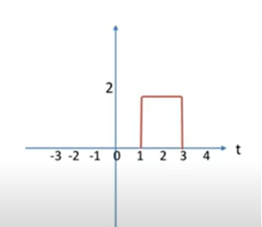
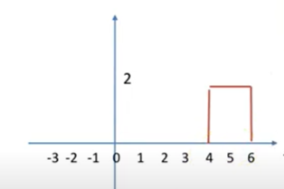
Operaciones de las Señales en tiempo continuo
Transformaciones de la Variable Independiente (t)
Transformaciones de la variable t:
1. Desplazamiento
2. Escalamiento
3. Reflexión
Desplazamiento en el tiempo x ( t – 3) desplazamiento hacia la derecha 3 unidades de tiempo
x ( t )
x ( t – 3)

Slide 16
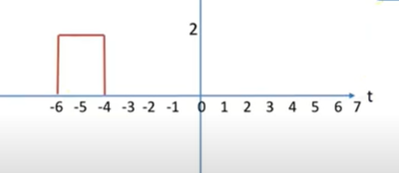
Operaciones de las Señales en tiempo continuo
Transformaciones de la Variable Independiente (t)
Transformaciones de la variable t:
1. Desplazamiento
2. Escalamiento
3. Reflexión
2. Escalamiento x ( a.t ) a: es una constante
x ( t )
Determinar: x (3 t)

Slide 17
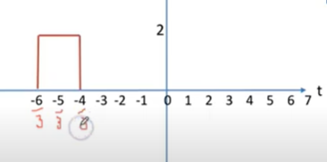
Operaciones de las Señales en tiempo continuo
Transformaciones de la Variable Independiente (t)
Transformaciones de la variable t:
1. Desplazamiento
2. Escalamiento
3. Reflexión
2. Escalamiento x ( a.t ) a: es una constante
x ( t )
Determinar: x (3 t)

Slide 18
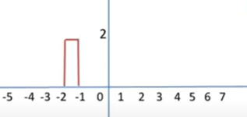

Operaciones de las Señales en tiempo continuo
Transformaciones de la Variable Independiente (t)
Transformaciones de la variable t:
1. Desplazamiento
2. Escalamiento
3. Reflexión
2. Escalamiento x ( a.t ) Determinar: x (3 t)
x ( t )
x ( 3 t )

Slide 19
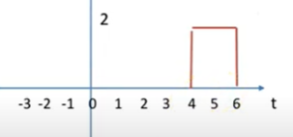
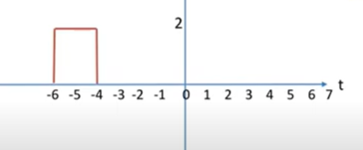
Operaciones de las Señales en tiempo continuo
Transformaciones de la Variable Independiente (t)
Transformaciones de la variable t:
1. Desplazamiento
2. Escalamiento
3. Reflexión
3. Reflexión x ( -t )
x ( t )
x (- t )

Slide 20

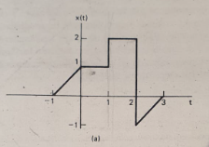

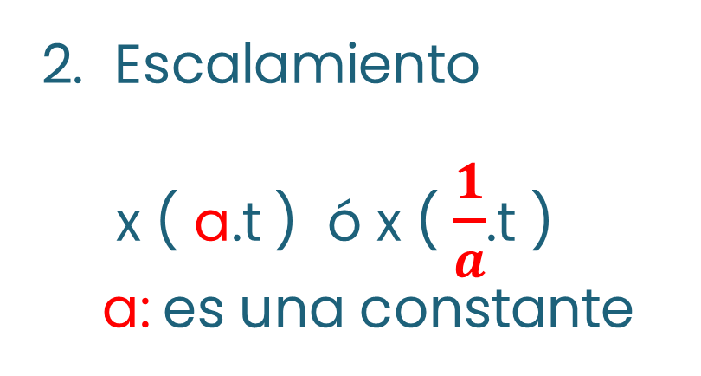
Operaciones de las Señales en tiempo continuo
Transformaciones de la Variable Independiente (t)
Pueden combinarse estas operaciones?
Desplazamiento en el tiempo x ( t – t₀) ó x ( t + t₀)
Escalamiento
x ( a.t ) ó x ( $\frac{1}{a}$.t )
a: es una constante
3. Reflexión x ( -t )

Slide 21
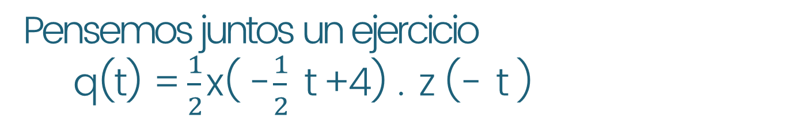
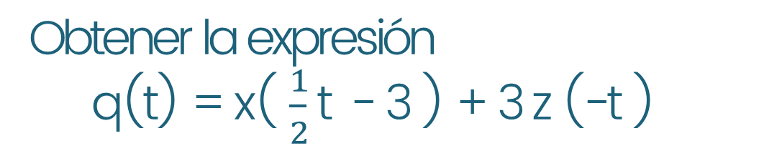
Operaciones de las Señales en tiempo continuo
Ejemplos
Dada x( t ) y z(t)
Además podemos sumar, restar, multiplicar y combinar varias señales
Obtener la expresión
q(t) = -2 x(- 2 t+5 )
Obtener la expresión
q(t) = x($\frac{1}{2}$ t - 3 ) + 3 z (-t )
Pensemos juntos un ejercicio
q(t) = $\frac{1}{2}$x( - $\frac{1}{2}$ t +4) . z (- t )

Slide 22
Revisemos los contenidos
Unidad 1 Introducción a las Señales y Sistemas
SEÑALES
Definiciones
Operaciones de Señales: transformaciones de la variable independiente (t) [n]:
Desplazamiento en el tiempo
Escalamiento
Reflexión
Señales Básicas:
Impulso unitario
Escalón unitario

Slide 23
a) Qué sucede cuando multiplicamos un impulso unitario con cualquier señal? El resultado es el impulso por el valor de la señal que tiene en cero
DEFINICIÓN DE LAS SEÑALES BÁSICAS:
IMPULSO UNITARIO
ESCALON UNITARIO
Impulso Unitario: - Tiempo continuo δ(t)
x(t). δ(t) = x(0). δ(t)
b) Si integramos este producto
área 1
∞ para t =0
∞ ∞
∫ x(t). δ(t)dt = ∫ x(0). δ(t)dt
-∞ -∞
0 para cualquier otro t
t
CTE
∞
= x(0)∫ δ(t)dt
-∞
El valor es infinito en t= 0, la únia condición es que su área =1
∞
∫ x(t). δ(t)dt = x(0)
-∞
=1
∞
∫ δ(t)dt = 1
-∞
c) Si el impulso está desplazado en el tiempo
∞
∫ x(t). δ(t- t₀)dt = x(t₀)
-∞
x(t). δ(t–t₀) = x(t₀). δ(t–t₀)

Slide 24
Impulso Unitario: δ(t)
Impulso Unitario desplazado en el tiempo: δ(t - t₀)
área 1
∞ para t =0
área 1
∞ para t =t₀
0 para cualquier otro t
0 para cualquier otro t
t
t₀ t
∞
∫ δ(t)dt = 1 Condición fundamental Área= 1
-∞
Representación incremental del Impulso: δ_{Δ} (t ) pulso rectangular de duración finita Δ y una altura finita 1/Δ, conserva la condición Área =1
Área=1
Base x altura
Recordar MUY IMPORTANTE!!
1/Δ para 0 ≤ t ≤ Δ
x(t). δ(t) = x(0). δ(t)
δ_{Δ}(t)
0 para cualquier otro t
1/Δ
x(t). δ(t–t₀) = x(t₀). δ(t–t₀)
∞
∫ x(t). δ(t)dt = x(0)
-∞
Δ t
∞
∫ x(t). δ(t- t₀)dt = x(t₀)
-∞
δ(t) = lim δ_{Δ}(t)
_{Δ −>0}

Slide 25
DEFINICIÓN DE LAS SEÑALES BÁSICAS:
IMPULSO UNITARIO
ESCALON UNITARIO
Escalón Unitario desplazado en el tiempo: u(t - t₀)
1 para t ≥ t₀
0 para t < t₀
Escalón Unitario - Tiempo continuo: u(t)
t₀ t
1
1 para t >=0
Representación incremental del Escalón unitario: u_{Δ} (t ) Aproximación continua al escalón unitario
t
0 para t < 0
U_{Δ}(t)
Es discontinua en t=0
Es muy importante en nuestro análisis de las propiedades de los sistemas
u(t) = lim u_{Δ}(t)
_{Δ −>0}
1
Δ t

Slide 26
Impulso Unitario: δ(t)
Transformaciones de la variable t:
x(t)
1. Desplazamiento
2. Escalamiento
3. Reflexión
área 1
∞ para t =0
0 para cualquier otro t
0
t
Impulso Unitario desplazado en el tiempo: δ(t - t₀)
área 1
∞ para t =t₀
Recordar MUY IMPORTANTE!!
0 para cualquier otro t
x(t). δ(t) = x(0). δ(t)
0
t₀ t
x(t). δ(t–t₀) = x(t₀). δ(t–t₀)
∞
∫ x(t). δ(t)dt = x(0)
-∞
Impulso Unitario escaldo: kδ(t)
∞
∫ x(t). δ(t- t₀)dt = x(t₀)
-∞
k
0
t
La altura de la flecha usada para representar el impulso escalado es el área = k

Slide 27
Escalón Unitario: u (t)
Transformaciones de la variable t:
x(t)
1. Desplazamiento
2. Escalamiento
3. Reflexión
1
1 para t >=0
0
t
0 para t < 0
Escalón Unitario desplazado en el tiempo: u (t - t₀)
Escalón Unitario desplazado y escalado: u (2t - 4)
1 para t ≥ t₀
0 para t < t₀
t₀ t
4 t
Escalón reflejado u (−t )
1
0
t
2 t

Slide 28
Escalón Unitario: U(t)
Escalón reflejado U (−t )
Ejemplo 1: U (t - 2) − U (t - 4)
1
1 para t >=0
1
U (t - 2)
0
t
0 para t < 0
0
t
menos
2 t
Ejemplo 2: U (1−t ) = U (−t + 1 )
U (t - 4)
1
4 t
t
1
resultado
2 4 t

Slide 29
Ejemplo 3: U (t - 2) − U (−t +3)
U (t - 2)
U (t - 2)
2 t
menos
2 t
U (-t + 3)
U (t + 3)
3 t
-3 t
resultado
U (-t + 3)
2 3 t
3 t

Slide 30
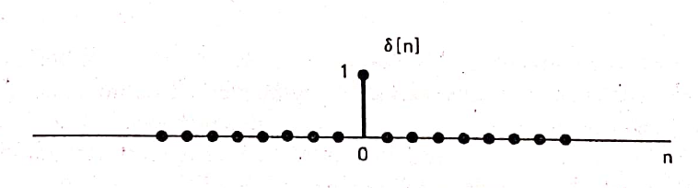
TODO LO APRENDIDO PUEDE APLICARSE EN TIEMPO DISCRETO – SEÑALES BÁSICAS
IMPULSO UNITARIO
ESCALON UNITARIO
En contraparte con el tiempo continuo
NO hay dificultadas analíticas para su definición
Impulso Unitario: - Tiempo discreto
δ[n]
1 para n =0
0 n<> 0
Es simple cuando multiplicamos un impulso unitario ya que el impulso es 1 o 0. El resultado es el valor de la señal que tiene en cero
x[n]. δ[n] = x(0) δ[n]

Slide 31
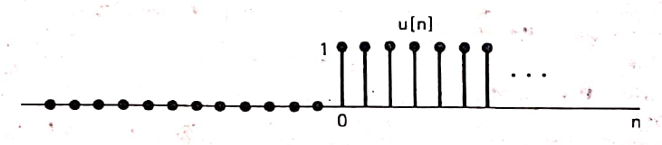
DEFINICIÓN DE LAS SEÑALES BÁSICAS:
IMPULSO UNITARIO
ESCALON UNITARIO
Escalón Unitario - Tiempo discreto:
u [n ]
1 para n >=0; enteros
0 para n < 0

Slide 32

Ingresá al Aula virtual
Bajá los archivos
Revisá el teórico antes de la clase del práctico y mirá los ejercicios
Intentá hacer ejercicios prácticos.

Slide 33
Atención: Para la próxima clase leer el material de la semana.
Realizar los ejercicios solicitados
¡MUCHAS GRACIAS!

